Slide 1
CHECAGEM DE PRESENÇA por reconhecimento facial
Curso: Ciência da Computação
Requisitos:
Sensor
Atuador
SW de tempo real
Microcontrolador
I.A.

Slide 2
Grupo de trabalho
Gabriel Soares Araújo – RA: N1645C0
Lucas Amorim – RA: N164AB9
Lucca Kazlauskas Zaccaria – RA: D508AB7
Matheus Lopes de Jesus – RA: N145986

Slide 3
Objetivo dA solução
Automatizar o processo de checagem de presença
Uso de Reconhecimento Facial.
Não exigir a interação humana nem pausa da aula para a execução da checagem.
Uso de microcontrolador (ESP32-CAM).
Viabilizar a solução para qualquer escala, independente do tamanho da instituição de ensino.

Slide 4
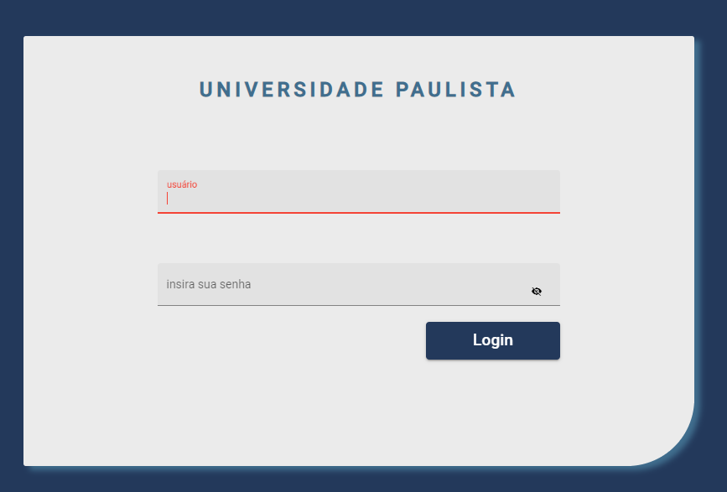
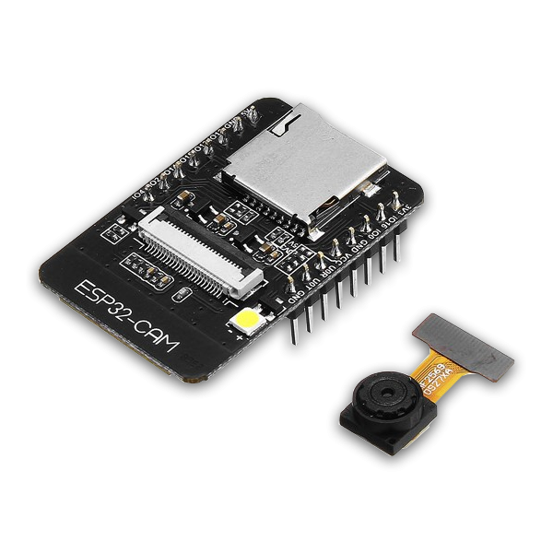
funcionamento
Aplicação e Módulo.
Usuários e Interações com o Sistema.
Cadastro do Aluno.
Checagem de presença com captura de imagem recorrente.

Slide 5

Aplicação web

Slide 6





DESENHO DA SOLUÇÃO

Slide 7
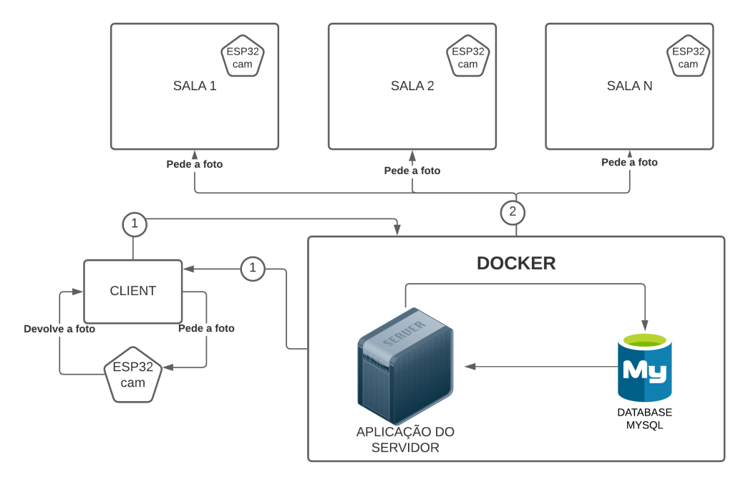
arquitetura

Slide 8
DEMONSTRAÇÃO Do SISTEMA

Slide 9
RESULTADOS

Slide 10
Processamento do reconhecimento facial
Tempo médio para 1
Tempo médio para 500
0,79s
6,7min
Tempo médio por sala**
Especificação do hardware***
41,2s
Processador Intel i5 6200U (2.3 GHz – 2 núcleos e 4 Threads);
8 GB de Memória RAM;
1 TB de armazenamento (HDD – Disco Rígido);
4 GB de Memória RAM dedicada para processamento gráfico (VRAM).
**Sala com 60 alunos.
***Um dos computadores documentados.
*Indicadores baseados nos testes documentados em monografia.

Slide 11
Dúvidas e apontamentos?
“Todos precisamos de pessoas que nos dêem feedback. É assim que melhoramos.” - Bill Gates

Slide 12

Obrigado pela atenção! ;d

